Slide 1
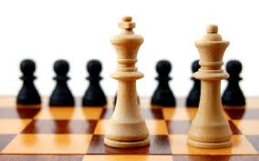
PROYECTO FINAL
STIVEN CARDONA MONSALVE
PROGRAMACION I
2015-II

Slide 2
AJEDREZ CLASICO
El juego consiste en un ajedrez clásico que tiene dos modos , una partida rápida y un mini juego que nos ajusta un problema ajedrecístico.
El ajedrez es netamente clásico sin ningún tipo de modificación, la opción de juego es solo uno contra uno

Slide 3
ALGORITMOS
El juego funciona completamente con una matriz de ocho por ocho hecha con nueve vectores un vector que contiene cada vector fila y ocho vectores fila.

Slide 4
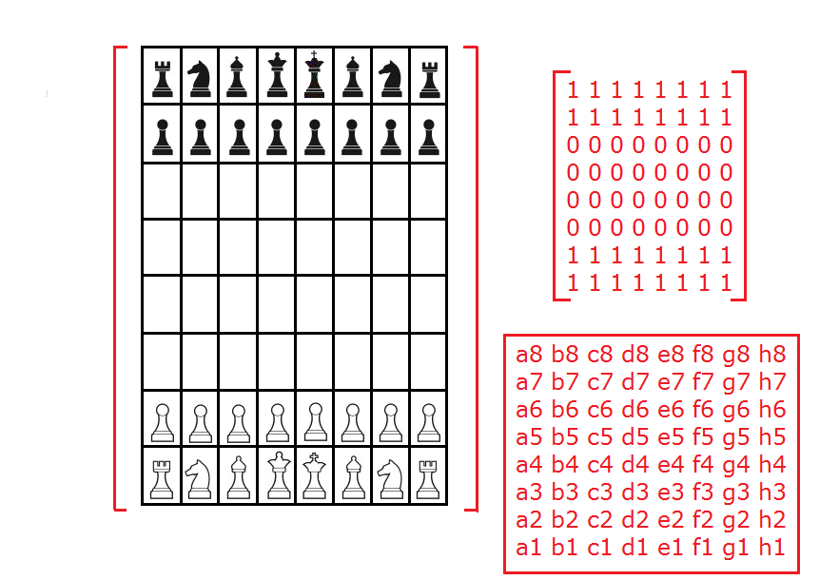

Slide 5
ESTRUCTURA
Lo que se hace básicamente es mover el elemento y la posición al que este pertenece dentro de la matriz es evidente que hay muchas funciones detrás de estos procesos debido a que cada imagen tiene asignados unos parámetros de movimiento y disposición hacia que posiblemente su rey este en jaque

Slide 6
FUNCIONES
TRANSFORMAR: Transforma las posiciones del clic en posiciones exactas establecidas
DIBUJAR: Realiza una iteración en la matriz al ser llamada y dibuja lo que este establecida en ella en las posiciones determinadas
Estas son dos de las mas de 20 funciones que hacen posible el funcionamiento del juego cada una con una función clara e importante en total el código posee 2945 líneas

